Slide 1



Facteurs Humains-1 (FH)
Formation théorique ACAT
Juin 2014
Sonja Biede-Straussberger
Jacques Loury
Notes:
Bonjour
Je vous souhaite la bienvenu a ce seminaire organisé par ACAT.
Tout d abord je me presente a vous. Mon champ de travail concerne les facteurs humains chez Airbus et je m’occupe de…qui est ma specialité. Je suis egalement eleve pilote. J’ai le plaisir de vous donner ce cours avec JLC.
Et maintenant je laisse la parole a JLC….

Slide 2
Facteurs Humains
Réflexion
Où travaillez-vous?
Combien d’heures de vol en double commande (i.e. avec un instructeur de vol) avez-vous?
Pourquoi voulez-vous devenir pilote privé?
Avez-vous déjà expérimenté l’impact du psychisme dans l’utilisation de l’avion?
Que sont les Facteurs Humains pour vous?

Slide 3
Points abordés
Introduction
Pourquoi comprendre les comportements?
Comment gérer le comportement?
Dangers et risques
Les fonctions cognitives
Les comportements non désirée: les erreurs
Les comportements selon les personnalités
Les bases physiologiques
Les états individuels
Comment s’améliorer pour construire et maintenir la sécurité du vol ?

Slide 4
Objectifs et déroulement
Historique du cours « Facteurs Humains »
Connaissance des sujets du programme de formation au PPL (cf. Réglementation FCL1 Appendice A.431.211-02 Arrêté du 20 août 1999 - items : Performance humaine et ses limites)
Alignement avec la transition vers le ATO et le règlement prévue du CBT (Competency-based training) dans le cadre de la règlementation européenne PART AIRCREW
Organisation du cours :
  3 séances d’une heure trente sur « Facteurs Humains »
  Intégration du contenu technique et du retour d’expérience (narrations, études BEA, REC-Info www.bea.org, www.ffa-aero.fr )
  Feedback
Principes à retenir …
Définitions
Exemple
Réflexion
Notes:
Ce cours fait partie de la formation théorique du PPL et répond a la réglementation du FCL.
En effet, l’ACAT m’a demandé de preparer ce cours dans un but de familiariser le pilot aux situations auxquelles il peut etre confronte. Je prends la suite de M. Proust qui a presenté le sujet stress.
Historiquement parlant, il y a eu plusieurs prof qui ont traité ces sujets dans des cours separément et cette anne on a decidé d’integrer les differentes cours pour en faire une matiere homogene.
Dans FH c’est la partie psycho, la partie medico fait partie dans un autre course

Slide 5
Le cadre ATO
La transition en ATO requière la rédaction d’un manuel « formation »
Formation basée sur l’enseignement des compétences fondamentales techniques et non techniques décrites dans le Guide d’ évaluation (Nouveauté: l’ évaluation des compétences non techniques au même titre que les compétences techniques en se basant sur l’outil TEM)
Le manuel est associé à un Livret de progression d’élève
L’acquisition de ces compétences s’évalue à travers des comportements observables dans des situations données sur la base de critères prédéfinis
Source: FFA-aero.com

Slide 6

COMPÉTENCES
Techniques | Non Techniques
Gestion de l’environnement (TeM)
TEM
Threat and Error Management
Pilotage
Procédures
Gestion des ressources
Trajectoire
Conscience de la situation
Connaissances
Prise de décision
Communication
Affirmation de soi
Source: Daniel Vacher pour FFA-aero.com

Slide 7
Définition du TEM
Conscience de la situation
Capacité d’un pilote à appliquer sa vigilance sur l’environnement interne et externe à l’avion. Cela se traduit par la capacité à détecter et identifier un état ou un changement d’état d’un système ou de l’environnement.
Cette capacité sous entend :
• la conscience des systèmes avion
• la conscience de l’environnement
• la conscience du temps
Prise de décision
Capacité d’un pilote à prendre une décision en respectant une méthode structurée.
Cela se traduit par :
• Analyser les évènements et établir un diagnostic.
• Elaborer les options possibles et évaluer les risques associés.
• Décider et mettre en œuvre sa décision
• Evaluer le résultat
Affirmation de soi et gestion des ressources
Capacité d’un pilote à s’affirmer, à gérer la charge de travail en fonction des ressources disponibles et à s’organiser.
Cela se traduit par :
• Affirmation de soi
•Gestion de la charge de travail
- clarifier les priorités dans l’exécution des tâches opérationnelles.
- planification et organisation

Slide 8
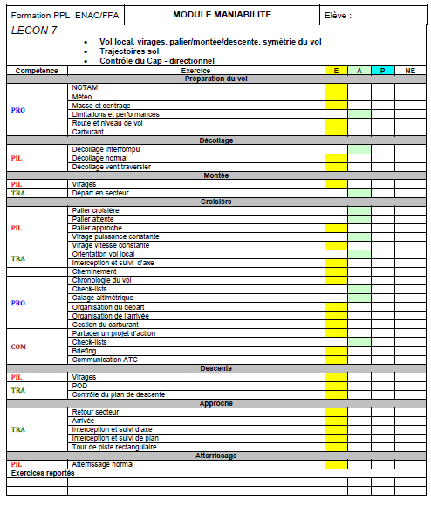
Articulation de la formation au vol
SYNTHÈSE
Contenu de la leçon tiré du Guide de l’instructeur
qui définit et décrit en détail les exercices (pédago, mise en ouvre)
Les items spécifiques à chacune des 7 phases chronologiques et au module sont répertoriés ici
Les compétences travaillées lors des séances de vol sont répertoriées par groupe d’items
La progression « type » définie dans le Livret de progression est « balisée » dans ces colonnes par des marqueurs de couleur
Source: Daniel Vacher pour FFA-aero.com
Notes:
Clin d’œil dans le titre pour inciter à la préparation

Slide 9
Comportement et FH
Comportement
Un comportement observable est la conséquence de plusieurs actions.
Facteurs Humains
De nombreux éléments (intrinsèques ou extrinsèques) influencent ou limitent les capacités physiques, les facultés intellectuelles et les comportements du pilote.
…les facteurs humains impactent la préparation, évaluation, décision et exécution d’un vol
…le TEM est un outil pour améliorer la gestion du vol, par conséquent la sécurité

Slide 10
La psychologie
étudier les comportements et processus mentaux selon 3 domaines principaux
Cognition
Affectif
Psycho-moteur
Connaissance Acquisition
Réflexion Analyse
Traitement de l’information
Sensation
Attitude
Action
Observation
Restitution
Savoir
Savoir-être
Savoir-faire
Règle des 3-S
Notes:
3 domaines principaux cognitive ssavoirAffectifSensation attitudeavoir etrePsychomoteurAction observation et restitutionsavoir faire
Psychologie etude des comportement et processus mentaux

Slide 11
Pourquoi comprendre les comportements?
Les capacités de l’ être humain

Slide 12
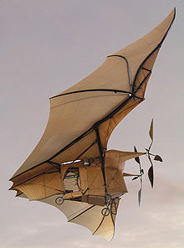
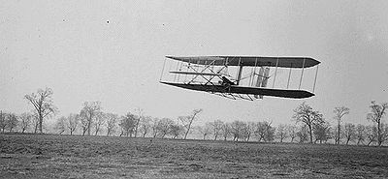
L’être humain et le besoin de voler
Réflexion
Est-ce que l’être humain est fait pour voler?
L’être humain a le désir….
Notes:
L’etre humain n’est pas fait pour voler, c’est pourquoi il y a le cours.

Slide 13

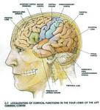
Principaux Facteurs Humains (FH)
L’être humain, ses capacités et ses comportements spécifiques qui impactent la performance…
Aspects physiologiques
Altitude : hypoxie, barotraumatisme
Accélérations
Perception visuelle
Illusions sensorielles
Fatigue, vigilance
Aspects psychologiques
Pression du temps
Pression sociale
Stress
Personnalité et caractère
Modélisation du "monde" (représentation mentale)
Discernement et jugement (analyse – évaluation)
Prise de décision
…seulement 50% des capacités disponibles peuvent être utilisées en vol
→ d’où l’intérêt des procédures

Slide 14
Pourquoi des études sur les FH
L’être humain reste un contributeur dans les incidents et accidents…
70% des accidents sont causés directement par le pilote.
  Etude FAA 2005: majorité des accidents sont associés avec les erreurs des comportements reflexes, suivi par les erreurs de décisions, les violations des règles et règlements, et les erreurs de perception.
En France chaque année, environ:
- 300 accidents, dont des collisions en vol
- 60 morts
- 50 avions totalement détruits
Le taux d’accident reste maintenant quasi constant.
…c’est pourquoi les études FH….

Slide 15
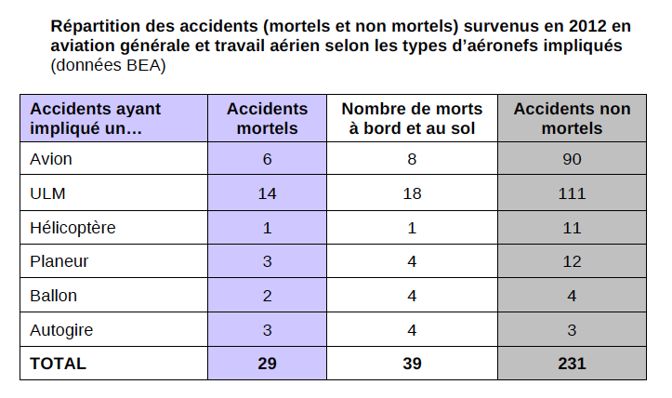
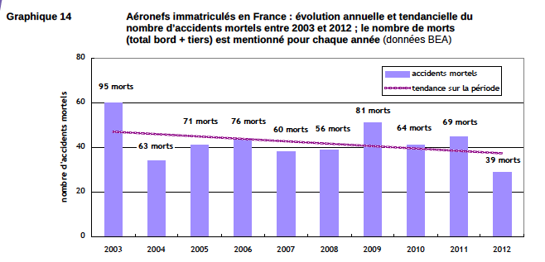
Statistiques 2012
Source: DGAC-Rapport de la securité aerienne

Slide 16
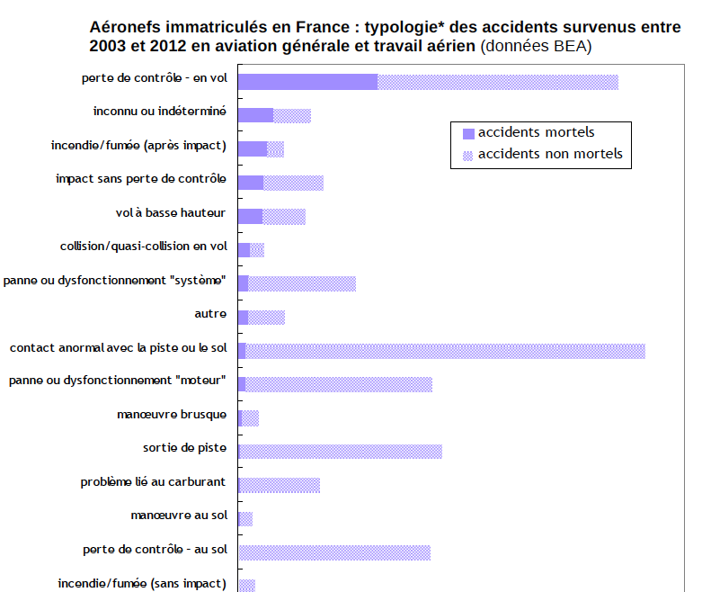
Source: DGAC-Rapport de la securité aerienne

Slide 17
Exemples (source : BEA)
06/05/2004 - Rétraction du train-avant lors du roulement à l'atterrissage : opération de maintenance inappropriée, non détection d'une anomalie lors des vérifications avant l'atterrissage.
08/05/2004 - Collision avec des arbres lors d'un atterrissage en campagne : appréciation erronée de la trajectoire, perturbation de l'attention.
13/05/2004 - Collision avec une ligne électrique en épandage aérien : surveillance insuffisante de l'environnement, altération de la vigilance due à la connaissance du site et à la fatigue.
19/05/2004 - Collision avec une ligne électrique en épandage aérien : prise de risque par excès de confiance.
28/05/2004 - Effacement du train-avant non verrouillé à l'atterrissage : non application d'une recommandation du constructeur.
…l’être humain comme un facteur de risque
→REC-Info = aide pour comprendre le contexte des erreurs

Slide 18
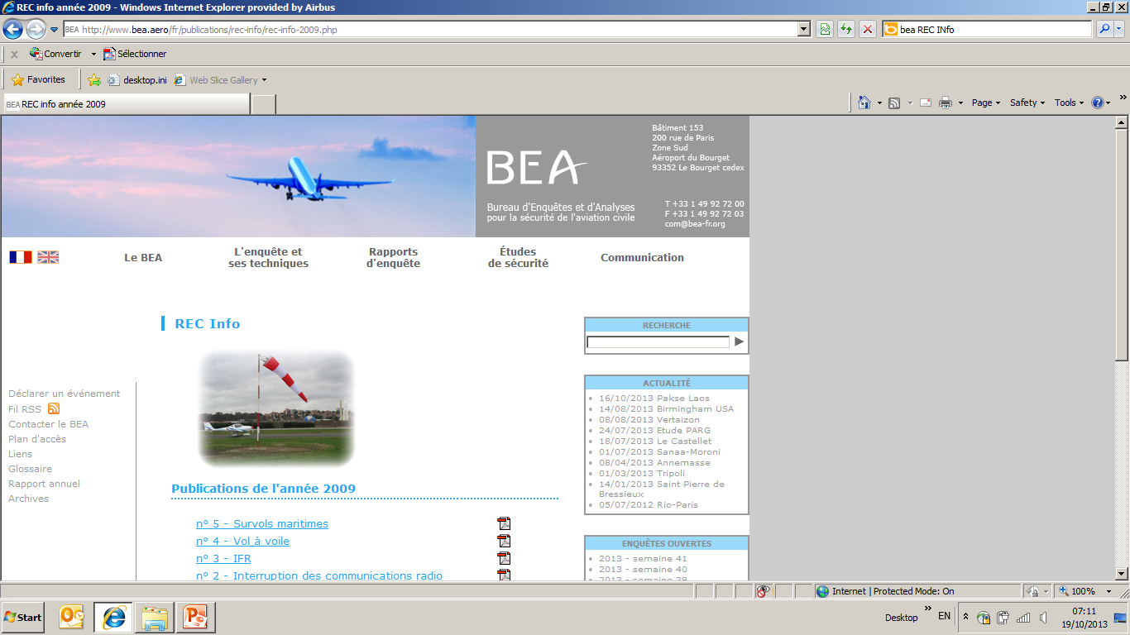
De REC à REX

Slide 19
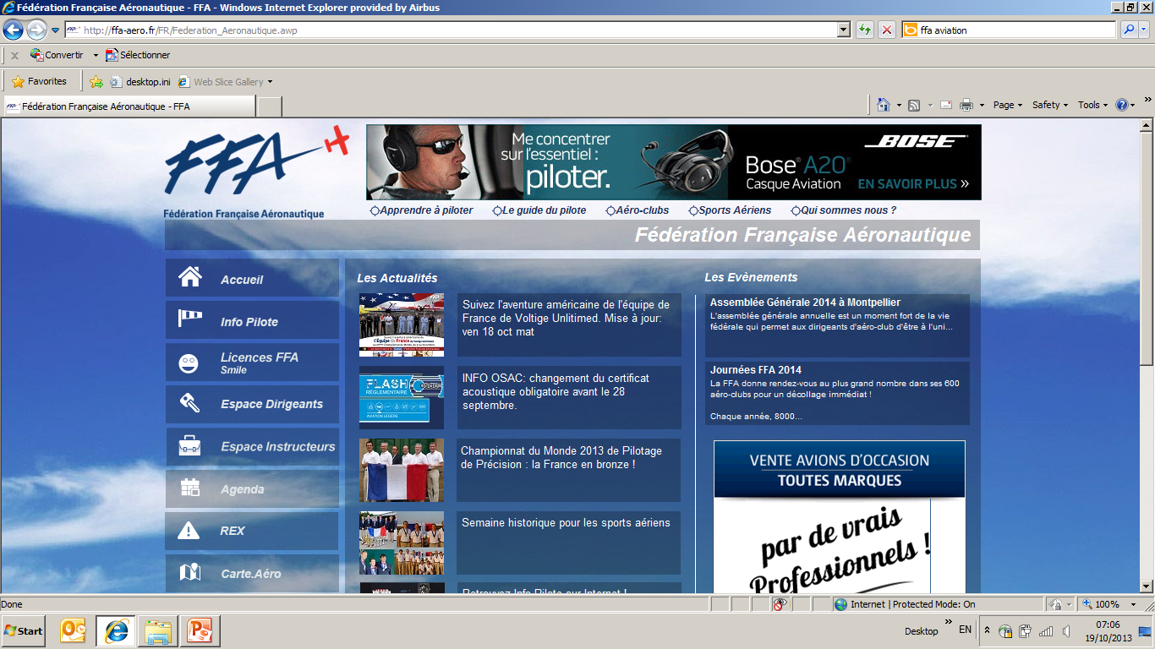
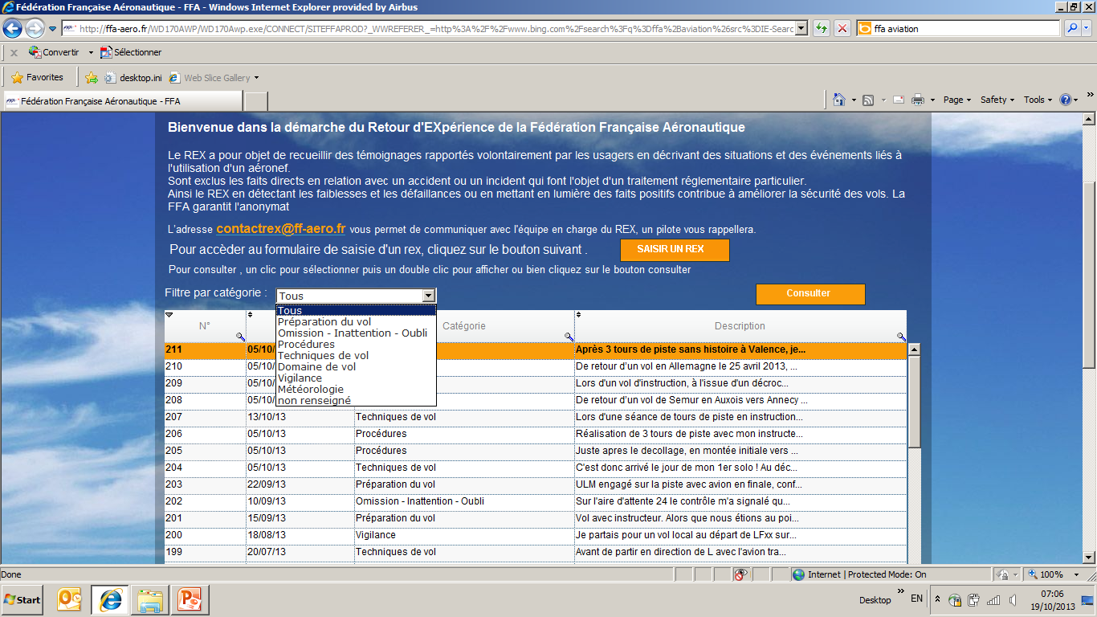

Slide 20
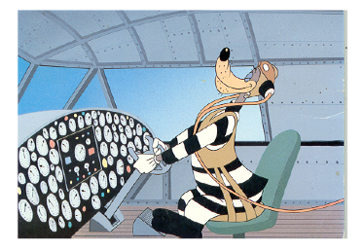
Le point fort de l’être humain
L’être humain a la capacité d’apprendre et de s’adapter…
…l’être humain comme un facteur de sauvegarde, par sa créativité
« Ne pas commettre trop d'erreurs exige une grande expérience. L'expérience ne s'acquiert qu'en commettant beaucoup d'erreurs ou en profitant des erreurs des autres. » Philosophe grec anonyme du IVème siècle AVJC (Source: Wanner, 1999)
Notes:
Mais: L’etre humain a aussi la capacité d apprendre et de s’adapter.

Slide 21
Comment gérer le comportement?
Gérer ses ressources
Gérer le risque/les menaces

Slide 22
Comment faites-vous pour utiliser les ressources?
Réflexion
Pendant le cours un ensemble de sujets relatifs aux FH seront abordés.
Notez sur une feuille les « ressources que vous possédez » sur ces sujets.
Débriefing à la fin du cours.
Provide a sheet to note the thoughts they have during course with regard to the different examples
Conclude on the sheet in the end

Slide 23

La gestion des ressources de point de vue pilote
Capacités et limites
(lire et toucher en mémé temps, lire a haut voix; checklist)
La documentation
Le pilote
L’avion
Le système avion
Les équipements (GPS) --> quand programmer?
États individuels (fatigue, charge de travail,…)
Plan/Mission
Contexte et environnement
ATC
Maintenance
NOTAM
Equipage
Passagers
Météo
Pour prendre des décisions adéquates dans l’application du TEM, il faut connaître et savoir utiliser ses ressources (par exemple : facteur temps : contacter ATC si le pilote est perdu mais pas dans une urgence). Les ressources nécessaires pour effectuer un vol, en sécurité, se situent dans plusieurs domaines et interagissent dynamiquement

Slide 24
Comment décrire les comportements?
Pour gérer les ressources le pilote met en œuvre un comportement…Le comportement se caractérise par des actions observables et non observables
Pour évaluer le comportement, il faut analyser l’ensemble de ces actions
Les tâches du pilote peuvent être décrites par un ensemble d’ actions ou opérations (i.e. d’activités) ou, de façon plus détaillée, par un ensemble de fonctions cognitives
Le projet d’action permet de conduire une activité par rapport a son objectif
Fonctions cognitives=processus mis en œuvre pour produire une activité, lors d'une tâche donnée

Slide 25
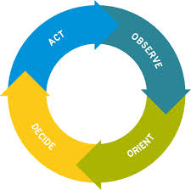
Les fonctions cognitives
L’être humain doit gérer l’ensemble des ressources a travers les fonctions cognitives…
  Percevoir les conditions spécifiques d’un vol, les dangers qui peuvent contribuer à un évènement non désiré et orienter l’attention sur les anomalies.
  Nécessite la conscience de la situation: le pilote doit être conscient des paramètres autour de lui qui peuvent avoir un impact sur le vol
  Agir sur la décision, exécuter la meilleur action et évaluer le résultat
  Déterminer s’il y a un effet en considération de l’expérience et connaissance des effets et choisir l’action qui va produire un résultat désirée.
  Traiter l‘information à travers l’évaluation de son impact sur la sécurité du vol: le pilote a appris et pratiqué, pour déterminer si un danger représente un risque
Notes:
…on parle de fonctions cognitives

Slide 26
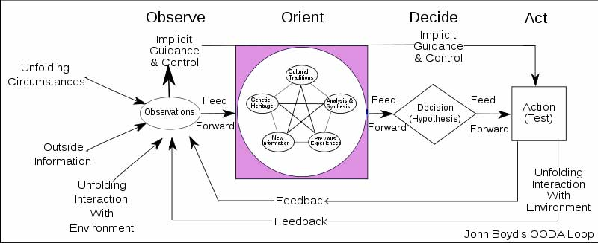
Un exemple: le modèle « OODA »
Des modelés aident pour comprendre les comportements….

Slide 27
L’importance du plan: Le projet d’action
Préparation mentale et technique:
l'objectif à atteindre et les actions à mener
Les éléments nécessaires (ressources)
les critères de vérification
Préparation
Exécution
faire le prévu dans le« plan
Stabilisation et correction des écarts
Affiner et réduire dans le cas d’écart
Comparer l’obtenu avec le prévu pour chaque critère
Rattraper ou réduire les conséquences dans le cas d’erreur
Vérification
  http://www.acat-toulouse.org
Notes:
L’inconvenient du model d’avant est qu’il ne characterise pas le plan, l’objectives
 Exécution : je fais ce que j’ai prévu dans mon « plan »
 Stabilisation et cor rection des écarts : je tiens compte des performances
de l’avion, de son inertie et de mon pilotage, j’affine les réglages et les
paramètres. Si après stabilisation je constate un écart j’agis afin de le
réduire.
 Vérification : pour (caractérisant l’atteinte de l'objectif), je
compare ce que j’ai effectivement obtenu avec que ce j’aurais dû obtenir ;
si je constate une erreur ou une omission j’agis afin de la rattraper ou d’en
réduire les conséquences.

Slide 28
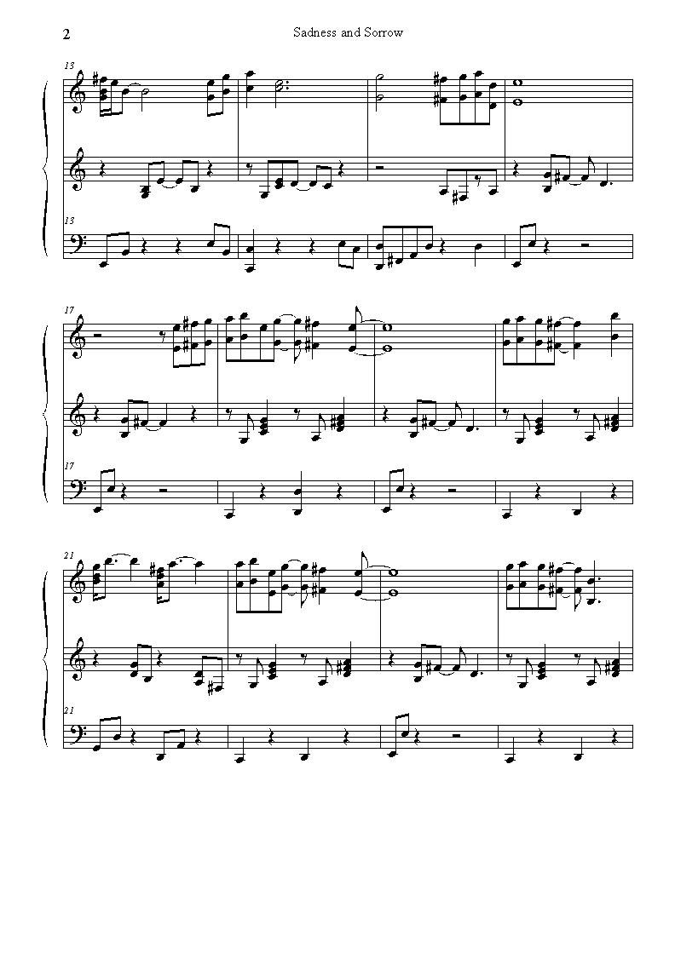

Gérer un vol c’est comme diriger un orchestre!
pilote
avion
contexte
Il faut jouer ensemble la même partition pour que l’interprétation de l’œuvre soit réussie !

Slide 29
Comment bien gérer les ressources?
On peut systématiquement utiliser les domaines des ressources pour identifier des changements qui impactent une décision pour gérer un risque.
  Par exemple après la règle du 5 P (Plan, Plane, Pilot, Passengers, Programming)
Des points des décisions: avant le vol, avant le décollage, régulièrement en vol, avant la descente, avant d’intégrer le terrain.
Notes:
GPS or autopilot reduce workload and increase situation awareness, but capture pilot’s attention and hold it for long periods of time

Slide 30
Dangers et risques

Slide 31
Liste ouverte de dangers
Le pilote
  Faible expérience
  Comportement du pilote et des passagers ...
  Erosion des compétences et des connaissances
  Complexité des systèmes, sophistication technique
  Utilisation de l'avion aux limites de ses performances et hors de son domaine de vol : manœuvres abruptes (facteur de charge), mauvais centrage, surcharge, "second régime"...
  Altitude (effets physiologiques et sur les perfos avion, conséquences de l'absence ou de la panne d'équipement)
  Conditions météo défavorables
  Relief, aérologie
  Proximité du sol, des obstacles et des autres avions
L’avion
Contexte et environnement
Notes:
…on parle de fonctions cognitives

Slide 32
Dangers et risques
Une situation dangereuse ou "accidentogène"
  résulte en général d’un jugement erroné (mauvaise analyse de la situation) ou d’une décision inappropriée pour y faire face
  est perçue différemment selon :
    la probabilité d'occurrence ou l'imminence d'un évènement
    la fréquence d'exposition au danger
    la gravité des conséquences (destruction totale ou partielle de l'appareil avec ou sans dommages aux tiers, blessures, mort)
Il y a une impérieuse nécessité de :
comprendre et hiérarchiser les dangers et les risques
renforcer nos défenses
mettre des "barrières"
Notes:
Risk management starts with recognizing the hazard: look past the immediate condition and project the progression of the condition, which depends on experience, training and observation
Inexperience is also a hazard when activity demands expierence of a high skill set
Risk is the future impact of a hazard that is not controlled or eliminated? Future uncertainty created by the hazard
Managing risk reuires to separate oneself from teh activity to view the situation as unbiased evaluator
Using a risk assessment matrix helps the pilot differentiate between low and high risk flights
Acceptable level of risks not the same between pilots
Decision-making process to systematically identify hazards, assess the degree of risk and determine the best course of action. The risk assessment determines the degree of risk and wether the degree of risk is worth the outcome of the planned activity. If degree of risk is acceptable, planned activty may be untertaken. Once activity is started, considerations whether to contniue, keep alternatives available in the event the original flight cannot be accomplished as planned. Example: accident in low ceiling and low visi conditions. Piilots had already flown in similar conditions, but now also surface fog, and hurry. Erroneous behaviour resulted from inadequate or incorrect perceptions of the risk, and his skills, knowledge, and judgement were not sufficient to manage the risk or safetly complete the tasks in the aircraft.
The hazards a pilot faces and those that are created through adverse attitude predispose his or her actions. Predisposition is formed from the pilot’s foundation of beliefs and,therefore, affects all decisions he or she makes. These are called “hazardous attitudes”. When the pilot survives a situation above his noral capability, perception of the risk invvolved and ability to cope becomes skewed.
What do we need to do during training and education to help pilots perceive hazards as risks and mitigate risk factors?
Human error may indicate where in the system a breakdown occurs, but it provides no guidance as to why it occurs

Slide 33
Dangers et risques
Le risque dépend de la manière de s'exposer au danger !
  grignotement des marges
  excès de confiance
  ignorance de la présence d'un danger
  absence de décision ou décision tardive...
Le risque se définit en relation avec le danger !
  situation dangereuse
  ou
  situation "accidentogène"

Slide 34
Pourquoi apprendre et s’immuniser ?
9
Augmentation des risques
Dangerosité
Beaucoup d’occurrence avec peu de dangerosité augmente la probabilité de rencontrer un événement avec une dangerosité élevée
1
1
9
Occurrence
→Cahier d’expérience
Notes:
Risk matrix assessling likelihood of an event and the consequence of that event Risk assessment is only part of the equation. After determining the level of risk, the pilot needs to mitigate the risk. several ways to reduce risk:
Wait for the weather to improve to good VFR conditions.
Take a pilot who is more experienced or who is certified as an instrument flight rules (IFR) pilot.
Delay the flight.
Cancel the flight.
Drive.
HAZARD→RISK→RISK MITIGATION

Slide 35
Quantification de la "dangerosité"
300 accidents
40-70 morts
Barrière 10⁻⁷
Aviation générale
Charters
Aviation commerciale
Médecine
Alpinisme
Route
Rail (France)
10⁻²
10⁻³
10⁻⁴
10⁻⁵
10⁻⁶
Accident majeur par mise en oeuvre
Source : René Amalberti

Slide 36
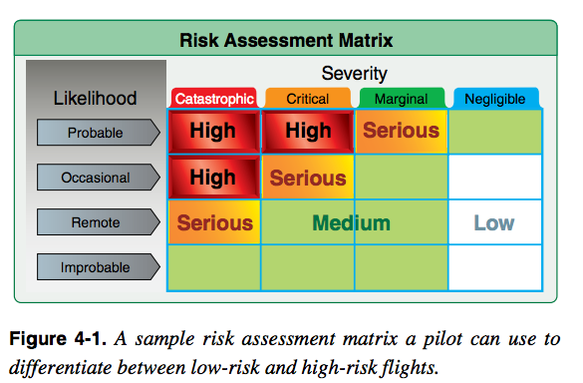
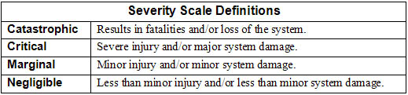
Un exemple: outil pour l’évaluation du risque
Source: FAA risk assessment handbook

Slide 37
On parle de quoi?
Pour aider le pilote dans la gestion des dangers et risques, on a introduit l’outil du Threat and Error Management.
La gestion des dangers n’est pas une nouveauté, la notion de menace est utilisée
La terminologie est moins une problématique en français, ou le mot anglais Hazard est déjà traduit dans le sens utilisé dans le mot « Danger »
  « Hazard » : une condition qui a un potentiel d’endommager, une source de danger qui n’existe pas encore et n’est pas encore connue
  « Danger »: c’est le pouvoir d’endommager, la condition où un individu est susceptible d’être exposé au risque.
  “Threat”: Characterize la vulnerabilité vers un impact attendue d’un hazard, être bien ou moins bien protégé.

Slide 38
L’outil TEM
Menace=évènements ou erreurs qui augmentent la complexité et qui doivent être gérés pour maintenir la marge de la sécurité
→ Menaces de l’environnement (Météo, ATC, Terrain)
→ Menaces de l’organisation (Pression, documentation, fonctionnement avion)
« Threats »
Identifier et gérer les menaces pendant l’analyse de la situation pour éviter les erreurs
« Errors »
Détecter des erreurs pour les corriger et éviter de se retrouver dans des situations non désirées
Erreur=actions ou non action qui résulte dans une déviation de l’ intention ou expectation et qui réduit la marge de la sécurité
« Undesired Aircraft State »
  Identifier et engager des actions pour retourner vers un vol sûr
Etat transitionnel entre un état normal et un « outcome »
« Outcome »
Incident, accident,…
Source: Etudes par Helmreich, R.L et al.
Notes:
An example would be as follows: a stabilised approach (normal operational state) turns into an unstablised approach (undesired aircraft state) that results in a runway excursion (outcome)

Slide 39
L’atténuation (Mitigation)
« Threats »Anticipation
    Gérer une menace a travers l’anticipations et réponse au menaces.
    Moyen de mitigation « Planification »: préparation, briefing, gestion d’urgence
« Errors »Reconnaissance
Detecter rapidement et en temps opportun
    Moyen de mitigation « Exécution »: surveillance, cross-check, gestion de la charge de travail
« UAS »Récupération
    Gérer les situations qui changent
    Moyen de mitigation « Révision »: évaluer plan; enquête
« Outcome »
Savoir gérer le passage de la gestion de l’erreur vers la gestion de l’ UAS
Notes:
The key to anticipation is accepting that while something is likely to go wrong, you know exactly what it will be or when it will happen. Hence, a chronic unease reinforces the vigilance that is necessary in all safety-critical professions. Anticipation builds vigilance, and vigilance is the key to recognizing adverse events and error.

Slide 40
Les fonctions cognitives
Les fonctions cognitives plus en détail
  Les fonctions cognitives et ses concepts explicatifs (attention, prise de décision)
  Les tâches et opérations

Slide 41
Fonctions cognitives
Perception
Attention
Mémoire
Compréhension & Décision
Des capacités et limites déterminent la façon dont se déroulent les fonctions cognitives
Des concepts psychologiques permettent de comprendre le déroulement des comportements
Notes:
Avant de parler des erreurs, on veut déjà parler de la situation nominal.

Slide 42
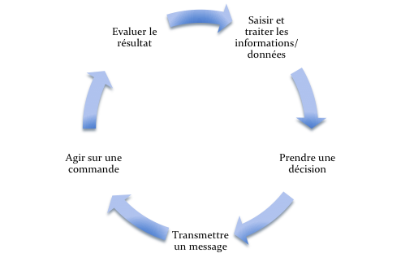


Saisir une information/donnée
  Vue
    Lire une valeur sur l’instrument
    Observer l’environnement
  Toucher
    Reconnaître la forme d’une commande
    Estimer l’effort exercé sur une commande
  Ouïe
  Bruit du moteur
  Odorat
  Fumée, feux
  Sensations Physiologiques
  accélération, pesanteur : « piloter avec les fesses »
Règle d’or : ne jamais se baser sur une seule information, vérifier la cohérence entre les différentes informations acquises
Exemple: essence

Slide 43
Exercise “F”
How many 'F' in the following text ? (10sec)
+++++++++++++++++++++++++++
FINISHED FILES ARE THE RE-
SULT OF YEARS OF SCIENTIF-
IC STUDY COMBINED WITH THE
EXPERIENCE OF YEARS IN THE
FUN OF THE EXPERIMENT.
+++++++++++++++++++++++++++
8 is the right answer!
Notes:
…Overlooking information: Explanation : While reading quickly eyes are performing “microsaccades”, eyes are focused on "lexical“ words, jumping over grammatical words (article, conjunction, ...).
The 3 "OF“ in the text are not directly fixed…

Slide 44
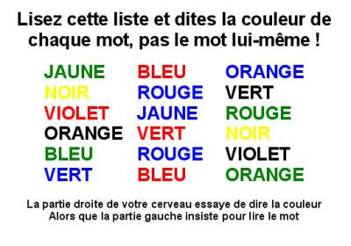
Exercise « Stroop »

Slide 45
Exercise
Mental computation:
Take 1000 and add 40. Add 1000
Add 30 and again 1000
Add 20. Add 1000, then 10
Result ?
Result : 5000 ????? OR 4100
Our brain jumps more easily towards the higher decimal

Slide 46
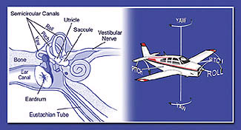
Exemple : désorientation spatiale
Mauvaise représentation de la position et du mouvement par rapport au sol
5-10% accidents
Les illusions
  Les illusions visuelles
    « faux horizon »
  Les illusions d’origine vestibulaire : mauvaise représentation de l’attitude dans l’espace
  Les illusions par interactions vestibulo-visuelles
    virages prolongés (lorsque le roulis est constant) en sortie de virage (« graveyard spiral/spin »)
    Coriolis: mouvement rapide de la tête (par exemple pour regarder la carte)
    Inversion: changement rapide entre montée et palier
  La dégradation de la visibilité et la modification des propriétés de propagation de la lumière par les pare-brises aggravent les illusions

Slide 47
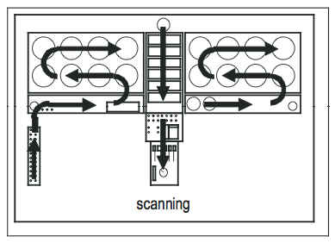
Gestion de la saisie d’information
« Scanning » du tableau de bord = moyen d’éviter la surcharge
Ne pas se focaliser sur une seule source
Être disponible pour l’information inattendue

Slide 48

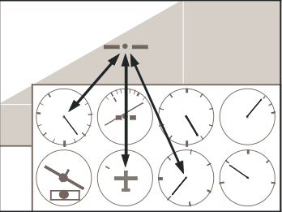
Concept explicatif : l’attention
L’attention explique comment on peut gérer la perception de toute information et être focalisé sur un élément concret de notre environnement
  L’intensité: attention soutenue, vigilance, alerte phasique
  La sélectivité: attention sélective, attention partagée
Exemple : trop focalisé, on risque de ne pas voir une alarme

Slide 49

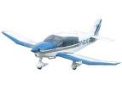
Concept explicatif : l’anticipation
L'étude des comportements d'anticipation permet de déterminer dans quelles conditions l'organisme est capable de prévoir, à partir de la situation actuelle, la situation future et, par là, de s'adapter par avance à cette situation future
Etre l’oiseau avant l’avion
« être devant » , c’est une « capacité » essentielle du pilote!

Slide 50
Toujours l’anticipation…
L’anticipation est un facteur important pour acquérir la conscience de la situation adéquatement
Permet la perception et compréhension des facteurs autour des différentes domaines des ressources qui impactent la sécurité du vol.
Un pilote qui n’est pas conscient de sa situation, risque de ne pas connaitre sa position, ne reconnaitra pas une détérioration des conditions et ne jugera pas approprement une détérioration.

Slide 51
Traiter les informations et prendre une décision
L’opérateur peut décider :
d'attendre que la situation évolue d'elle-même
de recueillir une autre information pour préciser la situation « en mettant en mémoire » la position de la source de l'information désirée
de transmettre un message « en ayant mis en mémoire » le destinataire et le moyen de transmission
d'agir sur une commande « en mettant en mémoire » la position de la commande, son mode d'action (pousser, tirer, tourner,…) et en estimant l'effort ou le déplacement à appliquer

Slide 52

Concept explicatif : La mémoire
Conception
Planification
Processeur
raisonnements, calculs, résolution des problèmes
Perception
Mémoire de travail
données sur la situation courante
Actuation
Les sens !
Les muscles !
Mémoire permanente
Connaissances descriptives, règles, schémas (procédures mentales)
La « mémoire » au sol
(travail de bureau) est différente en vol, en particulier dans une situation délicate…
Le cerveau !
Stockage à court terme
Durée et taille limitées (environ 7 items)
Problème: fragile (perte d'information), sensible aux interruptions
Stockage à long terme
Durée et taille illimitées (rien ne se perd, rangement quasi automatique)
Déstockage long, besoin de pré- activation (accès temps réel)
Notes:
Connaissances déclaratives ou descriptives :
Servent à décrire et expliquer les objets (par exemple un Aileron), les phénomènes (par exemple, le principe du vol, du pilotage).
Se regroupent (quasi automatiquement) en ensembles complexes : les schémas
Connaissances procédurales :
Servent à agir
Apprises sous forme de règles (si X>... alors Y=...)
Avec l'expertise ces connaissances se regroupent et passent sous forme de schémas d'action (procédures mentales permettant de fonctionner en mode machinal (actions répétitives)
Schéma = "modèle" d'une situation déjà rencontrée

Slide 53
Pourquoi on oubli?
La rôle de la mémoire prospective
Mémoire rétrospective:
situations ou on ne peux pas récupérer l information du mémoire
Est une question de l’ apprentissage et de la répétition
Mémoire prospective:
(1) l'intention d'effectuer une action à un moment plus tard, lorsque les circonstances le permettent
2) un décalage entre la formation et l'exécution de l'intention, généralement rempli d'activités non directement liées à l'action différée
(3) l’absence d’un rappel qui indique qu’il faut récupérer l’intention de la mémoire au moment donné— la personne doit «se souvenir de se souvenir »
La mémoire prospective est crucial et généralement très robuste et très fiable
Source: Études effectués par Key Dismukes et al.
Notes:
De fois on oublie de traiter une information…

Slide 54
Pourquoi on oubli?
La rôle de la mémoire prospective
Les individus ne parviennent souvent pas à coder intentions différés de quand / où / comment exécuter l’action
défaillances de la mémoire prospective impliquent des tâches habituelles procédural
  Les étapes de la procédure sont toujours effectuées dans la même séquence
  Séquence de schéma d'action dans la mémoire procédurale
Source: Études effectué par Key Dismukes
Notes:
Highly practiced action sequences are essential to skilled performance because fast, efficient, free up atention and working memory but they are dumb and dutiful therefore must be monitored

Slide 55
Pourquoi on oubli?
La rôle de la mémoire prospective
L’échec se présente typiquement dans 4 situations
  Interruptions: on continue avec à la tâche suivante et on oublie de revenir à la tâche interrompue: la raison est un changement brusque de l’attention, empêchant la formation d'intention explicite de reprendre la tâche plus tard (intention est implicite dans le schéma d'action, après l'interruption, la prochaine tâche dans le file d'attente capte attention);
  l'intention de performer tâche dans un façon atypique mais par inadvertance on revient au schéma habituel (par exemple copier clearance atypique correctement mais effectuer la clearance typique en vol): nécessite le contrôle conscient du résultat de l'action pour éviter se référer à la séquence habituelle
  Action procédural en dehors la séquence normale: normalement exécuter une étape de séquence d'action déclenche automatiquementl'étape suivante de la mémoire procédurale, appuyée par le contexte environnemental. La séquence A-B-C-D-E peut devenir A-B-D-E-C; par exemple parfois différer la sortie des volets peut être nécessaire
  Multitâche: plusieurs tâches peuvent être effectuées simultanément, mais dans la plupart des situations ca se fait en passant l'attention entre les tâches; risque de devenir absorbé dans une tâche
Source: Études effectué par Key Dismukes
Notes:
Highly practiced action sequences are essential to skilled performance because fast, efficient, free up atention and working memory but they are dumb and dutiful therefore must be monitored

Slide 56
Gestion de la mémoire prospective
Reconnaître la vulnérabilité: on oublie les taches même s’il sont important, fréquent et simple
Créer une signe distinctive pour se rappeler (placer sur endroit approprié)
Planifier la mise en œuvre de l’action déferrée
  Explicitement identifier où et quand effectuer la tâche différée
  Notez ce que vous allez faire et l'environnement
  Visualisez-vous effectuer la tâche différée
Lorsqu’ on est interrompu:
  Pause avant l'interruption pour former un plan de mise en œuvre
  Créer rappel repère si possible (maintenir check-list dans la main)
Lorsqu’ on est dans multi-tâches ou sortie de la séquence typique
  Traiter drapeaux rouges
  Former plan de mise en œuvre et rappel
Les organisations analysent les procédures pour identifier interruptions fréquents ou les tâches simultanées pour réorganiser les procédures (example: Transpondeur ALT dans la voir liste ACAT)
Souce: Dismukes
Notes:
HAZARD→RISK→RISK MITIGATION

Slide 57
Connaissances et compétences
Différents types de connaissances :
  Connaissances sur les faits et les principes → le savoir (déclaratives)
  Connaissances sur la mise en ouvre → savoir-faire réel (procédurales)
Compétence : capacité d'agir efficacement dans un type défini de situation, capacité qui s'appuie sur des connaissances, mais ne s'y réduit pas
La transformation de connaissances en compétences fait partie des objectifs d’une formation
Les compétences acquises en formation sont consolidées par l’expérience et élargies
Accidentologie 2010: chiffre des pilotes expérimentés augmente
Le savoir-faire dans l’atterrissage par vent de travers est une compétence
Les connaissances requises ne sont pas les mêmes en vol et au sol…
Notes:
La compétence est la « capacité d'agir efficacement dans un type défini de situation, capacité qui s'appuie sur des connaissances, mais ne s'y réduit pas » (Perrenoud, 1997).

Slide 58
Gestion de la mémoire
En vol
« ne pas se saturer !» (surcharge de travail)
  rester disponible afin de pouvoir traiter l’inattendu
les ressources sont limitées; pour les gérer :
  anticiper, planifier
  utiliser de manière structurée et méthodique son savoir et son savoir faire (recours aux briefings, aux check-lists, aux procédures ... en bref à la méthode !) ->>STEP BY STEP
Tout cela amène à bâtir des PROJETS D’ACTION
Notes:
LE « PROJET D'ACTION »
Le pilote doit toujours agir dans un but précis : il est efficace si après avoir agit le but est atteint (le mot « efficacité » signifie que le résultat obtenu est égal au résultat attendu).
Avant d’agir, il est essentiel de :
« caractériser » le but à atteindre (quel sera la nouvelle situation ? ou quelles sont les données caractéristiques[1] du résultat attendu ?) ;
définir, en fonction de la situation actuelle, l’ensemble des actions à mener pour atteindre le but (i.e. pour parvenir à la nouvelle situation) ;
déterminer si tous les éléments nécessaires pour mener ces actions sont réunis (est-ce faisable ?) : environnement extérieur[2], connaissances, savoir faire, moyens requis pour atteindre le but en sécurité (notamment les performances avion, carburant et temps disponibles) ;
définir sur quel(s) critère(s)[3] vérifier cette obtention (sur quoi le pilote jugera t’il que le but est atteint ?)
C'est le « projet d'action » (i.e. plan de travail).
La réalisation du « projet d'action » se déroule toujours de la même manière :
Préparation : en fonction du but que je veux atteindre, je planifie (ou je prévois) ce que je dois faire pour atteindre ce but , étant donnée la situation où je me trouve !
Exécution : je fais ce que j’ai prévu dans mon « plan »
Stabilisation : je tiens compte des performances de l’avion, de son inertie et de mon pilotage, j’affine les réglages et les paramètres
Vérification et le cas échéant correction des écarts : pour chaque critère (caractérisant l’atteinte du but), je compare ce que j’ai effectivement obtenu (après stabilisation) avec que ce j’aurais du obtenir ; si je constate un écart j’agis afin de le corriger ou d’en réduire les conséquences.
Exemple de PROJET D’ACTION : LE CHANGEMENT DE CONFIGURATION EN PALIER
Il s’agit à partir d'un vol rectiligne stabilisé en palier en Configuration lisse à la Vi de croisière de passer en Configuration approche à la vitesse minimale d’évolution (1,45 Vs) sans changer d’altitude.
Préparation
Annoncer l’altitude actuelle, la Vitesse recherchée et le préaffichage Régime moteur
Se remémorer que la configuration approche est caractérisée par les volets sortis au 1er cran et que compte tenu de la vitesse plus faible l’assiette sera plus cabrée qu’à la Vi de croisière
Préparer l’avion pour la manœuvre en mettant Mélange "plein riche et chaud" et Pompe électrique "on (marche)"
Prendre un repère sur l'horizon face au repère pare brise ou relever le cap sur le directionnel
Exécution
Rechercher la vitesse par réduction de la puissance
Cabrer progressivement l'assiette pour maintenir l'altitude
Compenser les effets moteur pour maintenir le repère pare brise aligné avec le repère sur l’horizon (maintenir le cap relevé sur le directionnel)
Sortir les volets (1er cran) quand Vitesse < Vfe, en compensant le couple de tangage afin de maintenir l'assiette
Préafficher le Régime moteur quand Vitesse ≅ Vitesse recherchée
Stabilisation
Compenser les effets moteur (palonnier et profondeur) et régléer finement le trim seulement quand la vitesse et l’assiette sont stabilisées
Vérification (avec ou sans Check-list) et le cas échéant correction d’écart
Inclinaison, symétrie, assiette, puissance (maintien cap, altitude, vitesse)
[1] trajectoire et vitesses, altitude, paramètres avion, distance, heure, coordonnées, etc.
[2] situation météo, température, humidité, espaces et zones, obstacles, relief, etc.
[3] caractéristique particulière parmi un ensemble de caractéristiques.

Slide 59
Le jugement et la décision
Temps disponible
Analyse situation
DECISION
ACTION
Savoir faire
Ressources
Date butoir
Une décision sera prise :
  après analyse de la situation (recueil d'informations, compréhension/diagnostic)
  si son application est compatible avec le savoir faire et les ressources disponibles
  si elle est exécutable dans le temps disponible (une décision a toujours une "durée de vie" limitée)
Une bonne compréhension conditionne la fiabilité de nos décisions !
Exemple de la panne moteur
en croisière FL 45
à 400 ft sol

Slide 60
Prise de décision analytique
Prend du temps car l’évaluation des options et nécessaire
Détecter un changement ou d'un danger est essentiel: Pilote peut voir et comprendre un danger, mais décider de l'ignorer. Ce n'est pas un processus de prise de décision, mais une question d'attitude.
Estimer la nécessité de rencontrer ou réagir à la modification (par exemple, temps a la destination dessous les minima→ chercher destination avec condition VFR)
Choisir un résultat souhaitable pour le vol;
Identifier les actions qui peuvent contrôler avec succès le changement
Prendre les mesures nécessaires
Évaluer l'effet de l'action

Slide 61
Prise de décision intuitive (naturaliste)
Trouver la meilleure solution dans le cas où pas de temps disponible
Au lieu de comparer avantages et inconvénients des différentes approches, rapidement imaginer quelques séquencés d'action possibles à mettre en ouvre
Les experts prennent la première option viable qu'ils peuvent trouver
Prise de décision dans condition d’incertitude et des conditions dynamiques rapides dépend de la recognition des motifs et de cohérences qui précisent les options dans des situations complexes

Slide 62
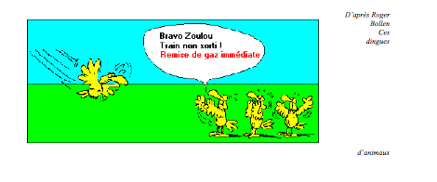
Transmettre un message
à un autre destinataire
à un groupe de destinataires
à soi-même (pour mémorisation)

Slide 63
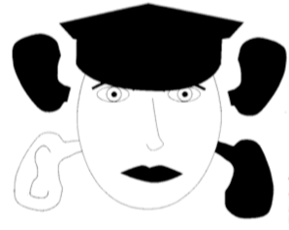
Interagir avec les autres
Savoir déléguer, communiquer, coopérer
90% de la communication est une question d’interprétation ou dépend de la situation et de l’humeur de l’interlocuteur
révélation de soi (ce que j’exprime sur moi-même)
l’appel (ce que j’attends de toi)
le niveau relationnel (ce que je pense de toi et comment nous nous situons l’un par rapport à l’autre)
le contenu
Source: Schultz von Thun

Slide 64
Agir sur une commande
par
une main
un pied
un doigt
etc.
Changement de fréquence
Penser à maintenir la manette de gaz pendant décollage
L’utilisation du palonnier

Slide 65
Les opérations élémentaires et la charge du travail
Chaque opération cognitive élémentaire demande un certain temps d'exécution
Le nombre d'opérations élémentaires exécutables dans un temps donné est donc limité
  On dit que la charge de travail de l‘opérateur est limitée
  Au-delà d'un certain nombre d'opérations élémentaires à exécuter dans un temps donné, le risque d'erreurs augmente
  Il y a des tâches « concurrentes », ça dépend du moyen utilisé pour la réception de l’information
Exécution des opérations élémentaires en avion moins rapide qu’en voiture… on est en l’air dans un environnement autre que celui de la voiture!

Slide 66
Les opérations
On n’a jamais une seule action à effectuer, mais toujours plusieurs opérations ou un ensemble de tâches
  L’entraînement aux opérations élémentaires sert a mémoriser un ensemble d’actions nécessaire à l’exécution, sans réfléchir, de tâches simples et répétitives (mode automatique ou réflex)
  Les opérations réflexes et semi réflexes se superposent aux opérations cognitives sans les perturber

Slide 67
Extrait de l’information se fait…
Comportement basé sur les habiletés (reflexes)
  Nécessite très peu de contrôle conscient pour exécuter une action une fois qu’une intention est formé
  Permet de libérer des ressources cognitives pour les fonctions cognitives de haut niveau
Niveau basé sur les règles (semi-reflexes)
  Utilisation des règles (expérience ou formation) et des procédures pour sélectionner une séquence d’action dans une situations de travail familière
Niveau basé sur les connaissances
  Situation nouvelle et inattendue ou les operateurs doivent savoir les principes fondamentaux et les lois qui gouvernent le système
maintien des assiettes de l'avion en vol à vue en atmosphère calme...
transmission de messages appris par cœur, décision dans des situations simples, bien connues et répétitives
Source: Rasmussen, J. (1983). Skills, rules, knowledge; signals, signs, and symbols, and other distinctions in human performance models. IEEE Transactions on Systems, Man and Cybernetics, 13, 257-266.

Slide 68
Les opérations réflexes et semi réflexes
L'entraînement permet à l’opérateur d'acquérir l’aisance dans l’exécution de ces types d’opérations
Une modification de la disposition des commandes et des instruments du poste de travail rend cette acquisition caduque.
  Changement de type d’avion
  Risque lié au passage de l’avion à la voiture (Cessna design concept – le confort est privilégié mais design trompeur car le comportement du pilote est différent de celui du conducteur)
  Conduire et observer l’environnement en changeant la vitesse
Exemple : voiture « mettre les ceintures avec alerte décrochage au départ »

Slide 69
Gestion des opérations
Il faut acquérir certains automatismes, mais des automatismes « contrôlés » (conduire une voiture en ville c’est plus compliqué que piloter)
→ les procédures sont associées aux opérations semi réflexes et permettent d’avoir des automatismes « contrôlés »
→ les procédures aident à gérer la charge de travail

